Slide 1
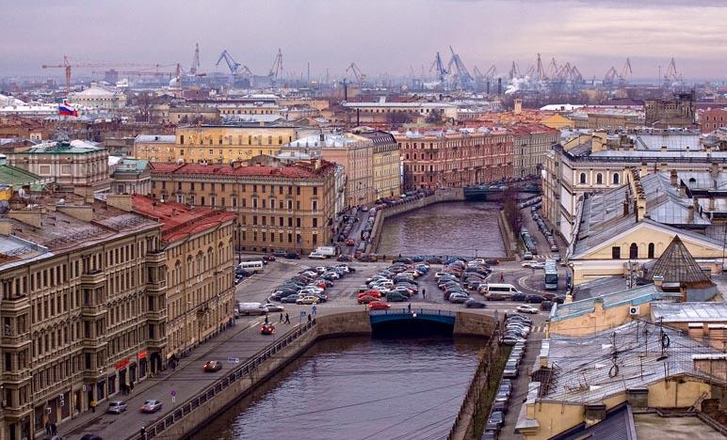
Город мой над Невой
Автор: Гаврилова Анна Алексеевна, воспитатель ГБДОУ№102 СПБ.
ПОИГРАЕМ
ВМЕСТЕ
Notes:
Организационный момент: поиграем вместе в игру «Найди, что лишние». Узнавая архитектуру нашего города. Как называется город, в котором мы живём?

Slide 2



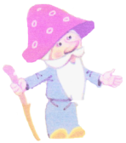
Игра «Найди что лишние»

Slide 3
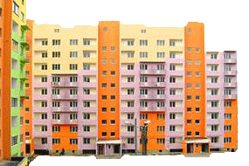
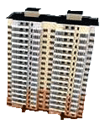
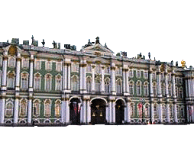
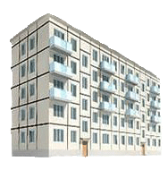
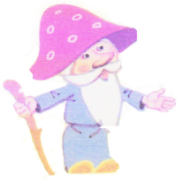
Городские дома
ЧТО
лишние

Slide 4
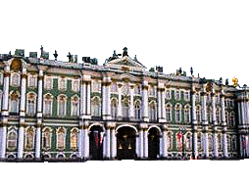
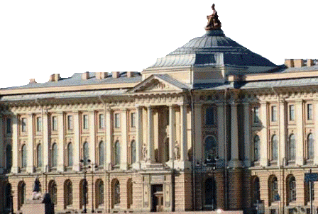
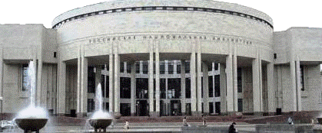
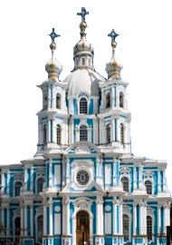

Городские здания
ЧТО лишние

Slide 5
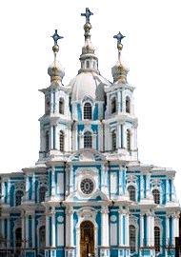
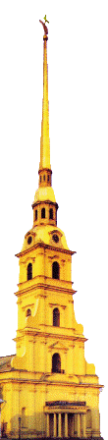
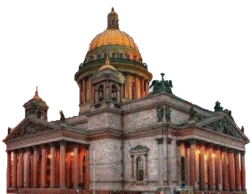


Соборы
ЧТО
лишние

Slide 6
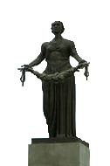
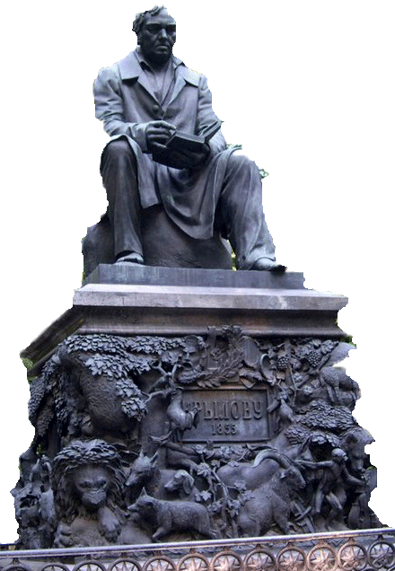

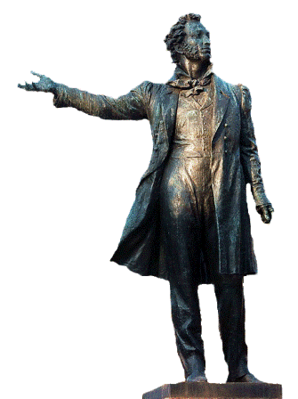
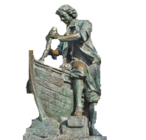

Памятники
Что
лишние

Slide 7
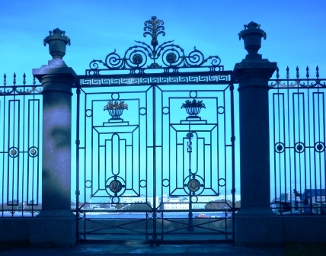
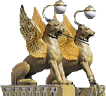


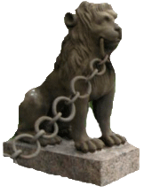
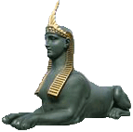
Стражники Санкт - Петербурга

Slide 8
Акцент презентации
Развитие чувства «влюблённости»
в свой город.
Поддержание интереса
к малой Родине,
Город «мой»
Развивать умение устанавливать причинно – следственные связи
Использовать в речи этикет общения
Развитие восприятия,
памяти, внимательности
Стимулировать детей к создания мини-музея с образами родного города

